Slide 1
राष्ट्रिय कृषिगणना २०७८ गणक तथा सुपरिवेक्षकको तालिम मितिः चैत २८, २०७८ जिल्ला
चौथो दिनको दोस्रो सत्र
लगत २M कृषक परिवार प्रश्नावली
गणनाको दिनमा रहेका पाल्तु पशुपन्छीको विवरण
(भाग ५)

Slide 2
प्रस्तुतिका विषय र सन्दर्भ सामाग्री
प्रस्तुतिका विषय
लगत २M कृषक परिवार प्रश्नावली
भाग ५ गणनाको दिनमा रहेका पाल्तु पशुपन्छीको विवरण
सन्दर्भ सामाग्री
गणना पुस्तिका
पेज ५८ देखि ६५ सम्म
2

Slide 3
५.१ यस कृषि चलनमा पाल्तु चौपाया छन् ?
पाल्तु चौपाया तथा पन्छी संख्याअन्तर्गत जोसुकैको स्वामित्वमा रहे तापनि गणना भएको दिन कृषि चलनभित्र रहेका र कृषि प्रयोजनका लागि पालिएका सबै घरपालुवा चौपाया तथा पन्छीको संख्यालाई जनाउँछ ।
गणनाको दिन अस्थायी रूपले कृषि चलनबाहिर रहेका वा बाटामा रहेका वा किनेर ल्याउँदै गरेका चौपाया तथा पन्छी सबैलाई यहाँ समावेश गर्नुपर्छ ।
यसमा कृषि प्रयोजनका लागि पालिएका सबै पशुहरू गाई/भैँसी, भेडा/बाख्रा, सुँगुर, घोडा, खच्चर, गधा, खरायोजस्ता जनावर पर्दछन् ।
ज्यालाको लागि भारी बोकाउन तथा मनोरञ्जनका लागि मात्र पालिएका चौपायालाई यहाँ समावेश गरिदैन ।
3

Slide 4
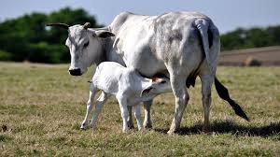
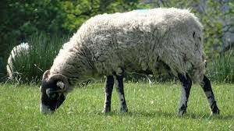
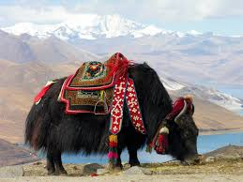
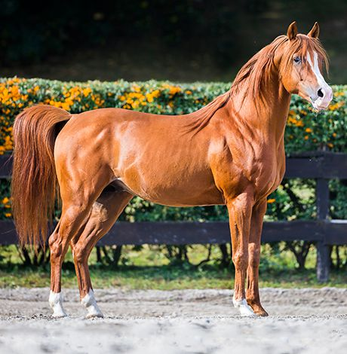
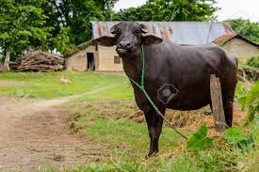
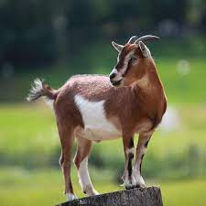
यस प्रश्नमा कृषकले कुनै पाल्तु चौपाया पालेको छ कि छैन सोधी पालेको छ भने कोड १ मा गोलो घेरा लगाउनुपर्छ र प्रश्न नं. ५.२ सोध्नुपर्छ ।
चौपाया पालेको छैन भने कोड २ मा गोलो घेरा लगाउनुपर्छ र पाल्तु चौपाया नभएका कृषकहरूसँग प्रश्न नं. ५.४ देखि सोध्नुपर्छ ।
4

Slide 5
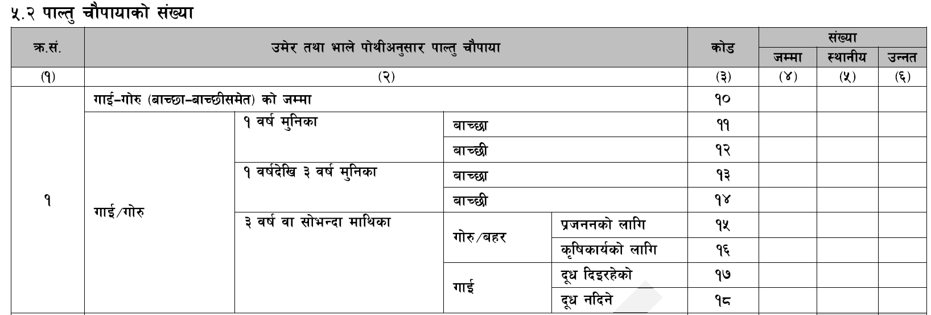
५.२ पाल्तु चौपायाको संख्या
5

Slide 6
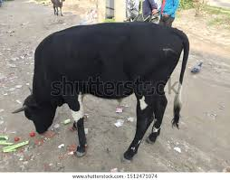
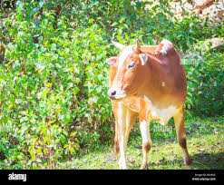
१ वर्षमुनिका साना बाच्छाको सङ्ख्या कोड नम्बर ११ को लहरको महल ४, ५ र ६ मा लेख्नुपर्दछ।
१ वर्षमुनिका साना बाच्छीको सङ्ख्या कोड १२ को लहरमा क्रमशः स्थानीय र उन्नतअनुसार लेख्नुपर्दछ ।
6

Slide 7
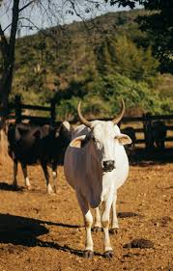
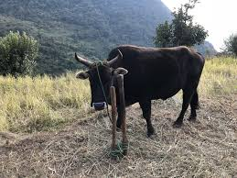
१ वर्षदेखि ३ वर्ष मुनिका बाच्छाहरुको सङ्ख्या कोड १३ को लहरमा मा,
१ वर्षदेखि ३ वर्ष मुनिका बाच्छीहरूको सङ्ख्या कोड १४ को लहरमा क्रमशः स्थानीय र उन्नत अनुसार लेख्नु पर्दछ।
7

Slide 8
३ वर्ष वा सोभन्दा माथिका गोरु/बहर प्रजननको लागि पालिएकाको सङ्ख्या कोड १५ को लहरमा र
गोरु/बहर कृषि कार्यको लागि पालिएकाको सङ्ख्या कोड १६ को लहरमा क्रमशः स्थानीय र उन्नत अनुसार लेख्नु पर्दछ
8

Slide 9
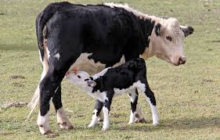
३ वर्ष वा सोभन्दा माथिका गाई दूध दिइरहेकाको सङ्ख्या कोड १७ को लहरमा र दूध नदिनेको सङ्ख्या कोड १८ को लहरमा क्रमशः स्थानीय र उन्नत अनुसार लेख्नुपर्दछ ।
9

Slide 10
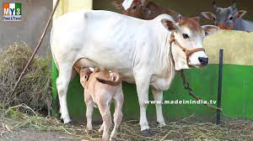
यदि १ वर्षदेखि ३ वर्ष मुनिका दूध दिइरहेका गाई भए सोको सङ्ख्या कोड १७ को लहरमा नै उल्लेख गर्नुपर्दछ ।
10

Slide 11
यसमा ख्याल गर्नुपर्ने कुरा के छ भने कोड ११ देखि कोड १८ सम्मका लहरमा लेखिएका गाई/गोरुको सङ्ख्याको जोड कोड नम्बर १० को लहरमा लेखिए बराबर हुनुपर्दछ ।
11

Slide 12
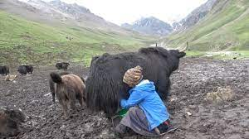
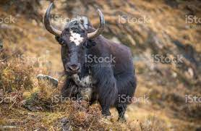
याक/नाक/चौंरीको सङ्ख्या पनि माथि गाई/गोरुको सङ्ख्या जस्तै गरी भर्नुपर्दछ ।
फरक के छ भने, याक/नाक/चौंरीको उमेरअनुसार जम्मा सङ्ख्या मात्र लेख्नुपर्दछ, स्थानीय वा उन्नत खुलाइरहनु पर्दैन ।
कोड २१ देखि कोड २७ सम्म लेखिएका याक/नाक/चौंरीको सङ्ख्याको जोड कोड नम्बर २० मा लेखिए बराबर हुनुपर्दछ ।
12

Slide 13
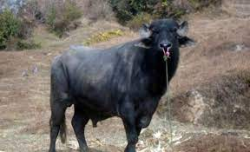
रॉगो/भैंसीका सङ्ख्या भर्दा पनि माथि गाई/गोरुको सन्दर्भमा उल्लेख भए जस्तै गरेर स्थानीय र उन्नत अनुसार भर्नुपर्दछ ।
माथिजस्तै यसमा पनि ख्याल गर्नुपर्ने कुरा के छ भने कोड ३१ देखि कोड ३९ सम्म लेखिएका रॉगो/भैंसीको सङ्ख्याको जोड कोड नम्बर ३० मा लेखिए बराबर हुनुपर्दछ ।
13

Slide 14
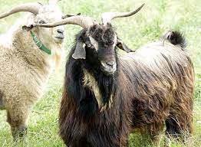
कृषि चलनमा रहेका सम्पूर्ण बाख्रा, च्याङ्ग्रा, पाठा, पाठीको जम्मा सङ्ख्या कोड नं. ४० को लहरमा स्थानीय र उन्नत जात अनुसार लेख्नु पर्दछ ।
14

Slide 15
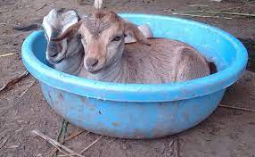
६ महिना मुनिका बाख्राका पाठाको संख्या कोड ४१ को लहरमा,
६ महिना मुनिका बाख्राका पाठीको संख्या कोड ४२ को लहरमा पहिले जस्तै स्थानीय र उन्नत जात छुट्याएर लेख्नुपर्दछ ।
15

Slide 16
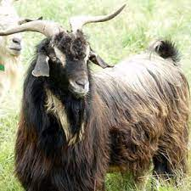
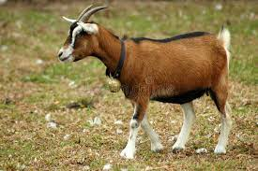
६ महिना वा सोभन्दा माथिका खसी/बोकाको सङ्ख्या कोड ४३ को लहरमा र
६ महिना वा सोभन्दा माथिका बाख्रीको सङ्ख्या कोड ४४ को लहरमा स्थानीय र उन्नत छुट्ट्याएर लेख्नु पर्दछ ।
16

Slide 17
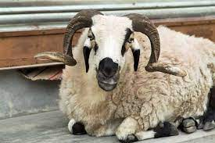
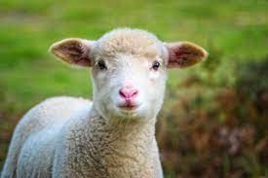
कृषि चलनमा रहेका सम्पूर्ण भेडा/भेडी (पाठा/पाठी समेत) को जम्मा सङ्ख्या कोड नं. ५० को लहरमा स्थानीय र उन्नत जात अनुसार लेख्नु पर्दछ ।
17

Slide 18
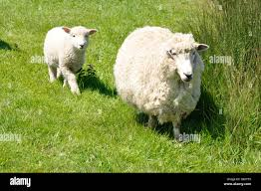
६ महिना मुनिका भेडाभेडीको पाठाको संख्या कोड ५१ को लहरमा,
६ महिना मुनिका भेडाभेडीको पाठीको संख्या कोड ५२ को लहरमा पहिले जस्तै स्थानीय र उन्नत जात छुट्याएर लेख्नुपर्दछ ।
18

Slide 19
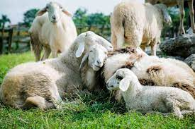
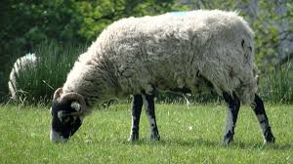
६ महिना वा सोभन्दा माथिका भेडाको संख्या कोड ५३ को लहरमा,
६ महिना वा सोभन्दा माथिका भेडीको संख्या कोड ५४ को लहरमा पहिले जस्तै स्थानीय र उन्नत जात छुट्याएर लेख्नुपर्दछ ।
19

Slide 20
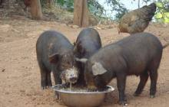
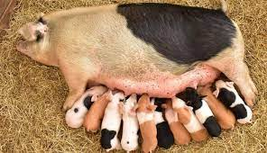
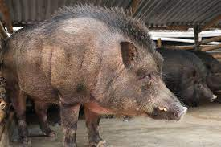
सुँगुर/बङ्गुर/बँदेलको जम्मा पाठा/पाठीको जम्मा सङ्ख्या कोड ६० को लहरमा लेख्नुपर्छ ।
सो मध्ये स्थानीय र उन्नत उपयुक्त महलहरूमा खुलाएर लेख्नुपर्दछ ।
20

Slide 21
६ महिना मुनिका सुँगुर/बङ्गुर/बँदेलको पाठापाठीको सङ्ख्या कोड ६१ मा र
६ महिना वा सोभन्दा माथिका सुँगुर/बङ्गुर/बँदेलको सङ्ख्या कोड ६२ मा छुट्टाछुट्टै लेख्नुपर्दछ ।
कोड ६१ र कोड ६२ मा लेखिएको सङ्ख्याको जोड कोड ६० मा लेखिएको सङ्ख्यासँग बराबर हुनुपर्दछ ।
21

Slide 22
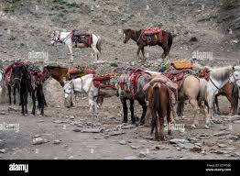
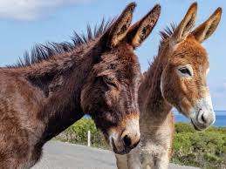
घोडा/घोडी, खच्चर तथा गधालाई यदि कृषकले कुनै कृषिकार्यको लागि पालेको रहेछ भने यहाँ तिनीहरूको सङ्ख्या लेखिन्छ,
अन्य ढुवानी वा व्यापारको उद्देश्यले पालिएको भए यहाँ लेख्नु हुदैन,
यस बमोजिम कोड ७१ मा घोडा/घोडीको सङ्ख्या,
कोड ७२ मा खच्चरको संख्या र
कोड ७३ मा गधाको संख्या लेख्नुपर्दछ,
स्थानीय वा उन्नत जात खुलाउनु पर्दैन ।
22

Slide 23
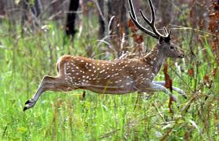
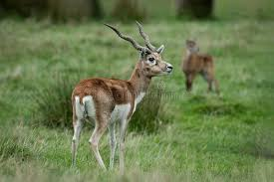
हरिन, मृग, खरायो जस्ता अन्य चौपायाहरू पनि कृषि प्रयोजनले पालिएका भए अन्य चौपायाको लहर (कोड ८०) मा एकमुष्ट सङ्ख्या उल्लेख गर्नुपर्दछ ।
यहाँ पनि स्थानीय वा उन्नत जात खुलाउनु हुदैन ।
कुकुर, बिरालोजस्ता चौपायाको संख्या कृषिगणनाको मुख्य प्रश्नावलीमा समावेश गरिएको छैन ।
यद्यपि घरपालुवा तथा सामुदायिक (छाडा छोडेको) कुकुरको संख्या पहिलो पटक वडास्तरीय सामुदायिक प्रश्नावली मार्फत लिन खोजिएको छ ।
23

Slide 24
पशु आहार
यस प्रश्नबाट कृषि चलनले सन्दर्भ अवधिमा पशुपालनको लागि मुख्य आहार के खुवाएको थियो सोसम्बन्धी विवरण लिन खोजिएको छ ।
24

Slide 25
आहारको कोड (महल ३)
सन्दर्भ अवधिमा कृषि चलनले पशुपालनका लागि मुख्य आहारको रुपमा चरनको उपयोग गरेको रहेछ भने कोड १, घाँस पराल उपयोग गरेको रहेछ भने कोड २, स्थानीयस्तरमा उपलब्ध हुने घरयासी दाना (जस्तै मकै, कोदो आदि) उपयोग गरेको रहेछ भने कोड ३ र पशु आहार प्रयोजनका लागि तयार गरिएको बजारबाट खरिद दाना (जस्तै पेलेट दाना) उपयोग गरेको रहेछ भने कोड ४ लेख्नुपर्दछ ।
यदि कृषि चलनले महल २ को कुनै लहरमा उल्लेखित चौपाया पालन नगरेको भए महल ३ को सम्बन्धित लहरमा लागु नहुनेको कोड ५ लेख्नुपर्दछ ।
यसै गरी गणनाको दिनमा पशुपालन गरिएको तर सन्दर्भ वर्षमा नगरिएको भए पनि लागु नहुनेको कोड ५ नै लेख्नु पर्दछ।
25

Slide 26
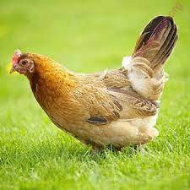
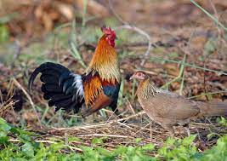
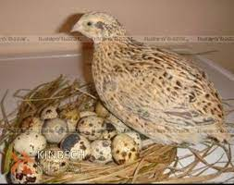
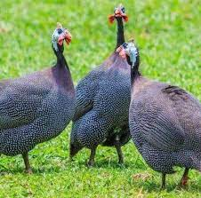
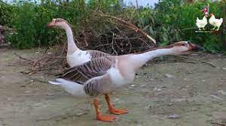
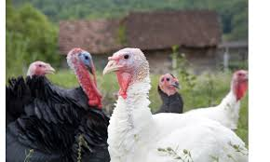
परिवारको चलनमा कुनै पाल्तु पन्छी छन् कि छैनन् सोधी छन् भने कोड १ मा गोलोघेरा लगाई प्रश्न नं. ५.५ देखि सोध्नुपर्दछ ।
यदि छैनन् भने कोड २ मा गोलोघेरा लगाई भाग ६ को प्रश्न नं. ६.१ देखि सोध्नुपर्दछ ।
26

Slide 27
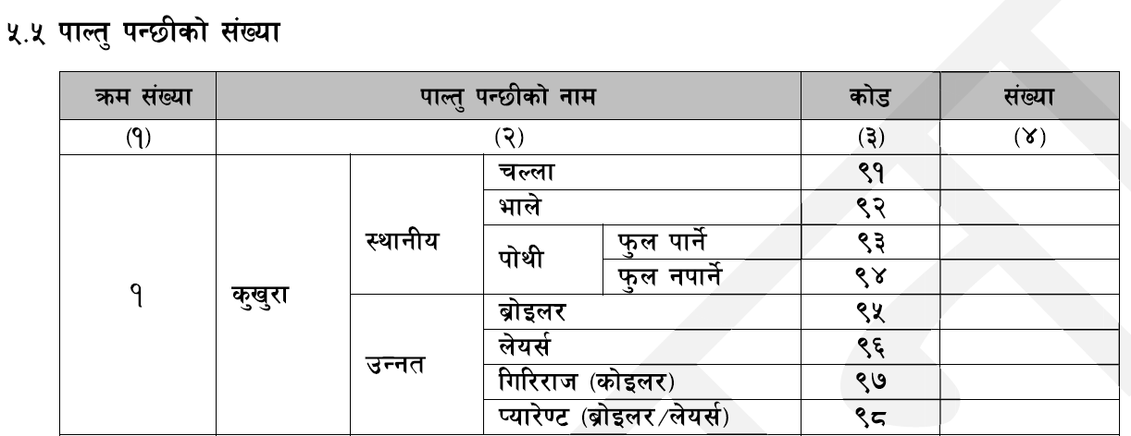
यहाँ कृषि प्रयोजनको लागि पालिएका कुखुरा, हाँस, परेवा, लौकाट, बट्टाइ टर्की आदि पन्छीको सङ्ख्या लेख्नुपर्छ,
तर सोखको लागि पालिएका पन्छी जस्तै सुगा, मैना, परेवा आदिको सङ्ख्या यसमा लेख्नुहुँदैन ।
27

Slide 28
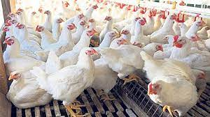
कोड ९१ को लहरमा चलनमा रहेका स्थानीय कुखुराको चल्लाको सङ्ख्या महल–४ मा लेख्नुपर्दछ ।
कोड ९२ को लहरमा स्थानीय भाले कुखुराको सङ्ख्या,
९३ को लहरमा फुल पार्ने स्थानीय पोथी कुखुराको सङ्ख्या,
९४ को लहरमा फुल नपार्ने स्थानीय पोथी कुखुराको सङ्ख्या लेख्नुपर्दछ ।
28

Slide 29
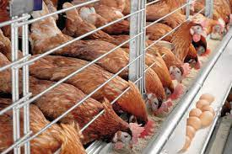
कोड ९५ को लहरमा उन्नत ब्रोइलर कुखुराको सङ्ख्या,
कोड ९६ को लहरमा उन्नत लेयर्स कुखुराको सङ्ख्या ,
कोड ९७ को लहरमा उन्नत गिरिराज (कोइलर) र
कोड ९८ को लहरमा प्यारेण्ट (ब्रोइलर÷लेयर्स) कुखुराको सङ्ख्या लेख्नुपर्दछ ।
29

Slide 30
स्थानीय कुखुराको सङ्ख्या लेख्दा उमेरअनुसार चल्ला, भाले, फुल पार्ने र नपार्ने पोथी छुट्याएर लेख्नुपर्दछ ।
उन्नत जातको सङ्ख्या लेख्दा उमेरअनुसार लेख्नुपर्दैन, एकमुष्ट सङ्ख्या लेखे पुग्दछ ।
30

Slide 31
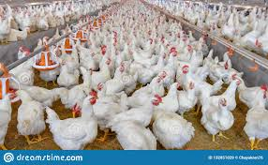
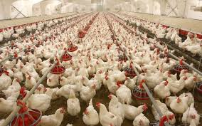
ब्रोइलर – मुख्यतया मासुको लागि पालिन्छ ।
ब्रोइलर कुखुराको शारिरिक बृद्धि असाध्यै छिटो हुने हुँदा यसलाई दुई महिना सम्म पालेर १.५ देखि २.५ सम्मको बनाएर बेचिन्छ ।
यस्तो उमेरको ब्रोइलरको मासु नरम तथा कलिलो हुन्छ ।
ब्रोइलर कुखुराको केहि जातहरु यस प्रकारका छन्ः मासेल, कव १००, कव ५००, कसिला, हाईब्रो, रोस आदि ।
ब्रोइलर कुखुराहरु
31

Slide 32
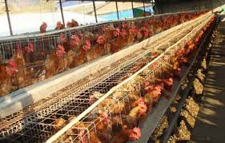
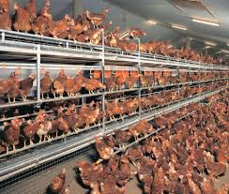
लेयर्स – फुल उत्पादनको लागि पालिने कुखुराहरुलाई लेयर्स भनिन्छ ।
लेयर्स कुखुराहरु नेपालका विभिन्न स्थानमा सानो तथा ठूलो परिमाणमा व्यवसायिक रुपमा पालिंदै आएका छन् ।
यस्ता कुखुराहरु व्यवस्थित रुपमा पालन गरिएको अवस्थामा सामान्यतः १८ देखि २० हप्ताको उमेरमा फुल पार्न शुरु गरि ७० हप्ताको उमेरसम्म फुल पार्दछन् ।
यिनीहरुको सरदर फुल उत्पादन ३१० वटा प्रति कुखुरा रहेको पाइएको छ ।
लेयर्स कुखुराको केहि जातहरु यस प्रकारका छन्ः कि–स्टोन,व्यवकक, ल्होमेन, हाईलाईन आदि ।
32

Slide 33
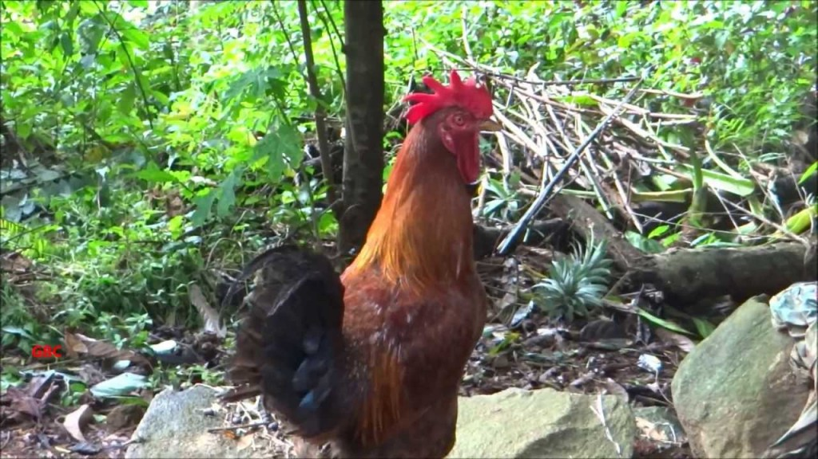
गिरीराज – यो फुल र मासु दुवैको लागि पालिने विषेश किसिमको कुखुरा हो ।
यसलाई खास गरि छाडा छोडेर वा अर्ध छाडा छोडी पाल्ने गरिन्छ ।
यो कुखुरा अरु भन्दा रोग विरुद्ध लड्नसक्ने र गाउँघरमा पाइने घाँस, सागपात र अन्य खेर गएको दाना खाएर पनि फुल मासु राम्ररी दिन सक्ने कुखुरा हो ।
33

Slide 34
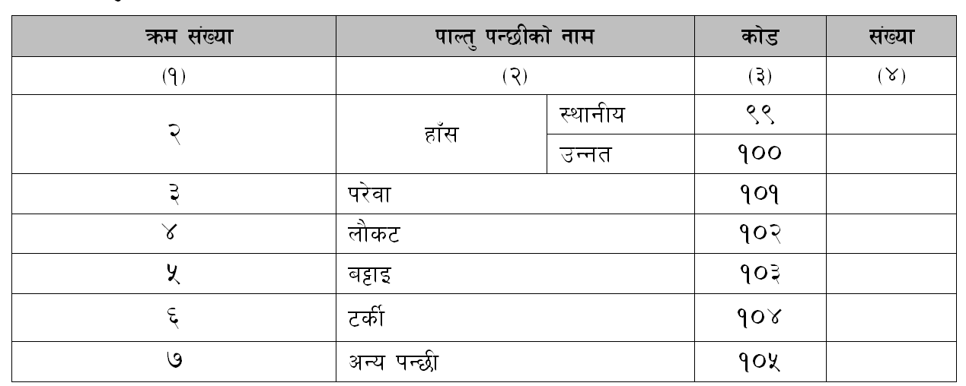
कोड ९९ को लहर र कोड १०० को लहरमा चलनमा रहेका हाँसको स्थानीय र उन्नत सङ्ख्या छुटाएर लेख्नुपर्दछ ।
कोड १०१ को लहरमा परेवाको जम्मा सङ्ख्या लेख्नुपर्दछ ।
कोड १०३ को लहरमा बट्टाइको जम्मा सङ्ख्या लेख्नुपर्दछ ।
कोड १०४ को लहरमा टर्कीको जम्मा सङ्ख्या लेख्नुपर्दछ ।
तर सोखको लागि पालिएका वा आफैं आएर गुँड लगाई बसेका कृषि प्रयोजनबाहेकका परेवाहरू लिनु पर्दैन ।
34

Slide 35
कोड १०५ को लहरमा मासु वा फुल खाने उद्देश्यले पालिएका अन्य पन्छी (जस्तै कालिज, अष्ट्रिच आदि) भए तिनीहरूको जम्मा संख्या लेख्नुपर्छ ।
परेवा तथा अन्य पन्छीको हकमा स्थानीय र उन्नत सङ्ख्या खुलाइरहनु पर्दैन, जम्मा संख्या मात्र खुलाए पुग्छ ।
35

Slide 36
४. लागु नहुने
यस प्रश्नबाट कृषि चलनले सन्दर्भ अवधिमा पन्छीपालनको लागि मुख्य आहार के खुवाएको थियो सोसम्बन्धी विवरण लिन खोजिएको छ ।
36

Slide 37
सन्दर्भ अवधिमा कृषि चलनले पन्छीपालनको लागि मुख्य आहारको रुपमा खुला चरनको उपयोग गरेको रहेछ भने कोड १,
स्थानीयस्तरमा उपलब्ध हुने घरयासीदाना (जस्तैः मकै, कोदो आदि) उपयोग गरेको रहेछ भने कोड २ र
बजारबाट खरिद गरिएको दाना (जस्तैः पेलेट दाना) उपयोग गरेको रहेछ भने कोड ३ मा गोलो घेरा लगाउनु पर्दछ ।
गणनाको दिनमा पन्छीपालन गरिएको तर सन्दर्भ वर्षमा नगरिएको भए लागु नहुनेको कोड ४ लेख्नुपर्दछ ।
37

Slide 38
छलफल तथा प्रश्नोत्तर

Slide 39
पुनरावलोकनका लागि प्रश्न
कस्ता प्रकारका पाल्तु चौपाया तथा पन्छी राष्ट्रिय कृषिगणना २०७८ मा गणना गरिन्छ ?
गणनाको दिन अस्थायी रूपले कृषि चलनबाहिर रहेका वा बाटामा रहेका वा किनेर ल्याउँदै गरेका चौपाया तथा पन्छी सबैलाई यहाँ समावेश गर्नुपर्छ कि पर्दैन ?
कुन प्रयोजनका लागि पालिएका गाई/भैँसी, भेडा/बाख्रा, सुँगुर, घोडा, खच्चर, गधा, खरायोजस्ता जनावर गणना गरिन्छ ? सोखको लागि पालिएको खरायो, परेवा जस्ता पशुपन्छीहरु यो गणनामा पर्दछन् कि पर्दैनन् ?
ज्यालाको लागि भारी बोकाउन तथा मनोरञ्जनका लागि मात्र पालिएका चौपायालाई यहाँ समावेश गरिन्छ वा गरिदैन ?
39

Slide 40
सारांश तथा निष्कर्ष
भाग ५ गणनाको दिनमा रहेका पाल्तु पशुपन्छीको विवरण
40

Slide 41
विस्तृत जानकारीका लागि गणना पुस्तिकाको पेज ५८ देखि ६५ सम्म अध्ययन गर्नुहोस्
धन्यवाद !
41

